Slide 1
Porovnávacia analýza permakultúry s inými filozofickými platformami
Monika Žiaranová, 439703

Slide 2
Rôzne definície permakultúry
Permakultúra je tvorivá dizajnová odpoveď na svet s klesajúcou dostupnosťou energie a zdrojov (David Holmgren)
Permakultúra je integrovaná veda o dizajne (Bill Mollison)
Permakultúra nie je samostatná disciplína. Jedná sa skôr o dizajnový prístup založený na prepojovaní rôznych disciplín, stratégií a techník (Toby Hemenway)

Slide 3
Permakultúra
uprednostňuje využitie súčasného bohatstva pre obnovu prírodného kapitálu, predovšetkým stromov a lesov, ako dokázaného zdroja bohatstva pre zabezpečenie ľudstva v budúcnosti s menej fosílnymi palivami
zdôrazňuje „nový dizajn“ zdola hore, ktorý začína u jednotlivcov a domácnosti ako hýbateľa zmeny na trhu, v komunite a na kultúrnej úrovni
na fundamentálnejšej úrovni hlásala pravdepodobnosť určitého stupňa kolapsu a pádu technológie, ekonomiky a dokonca spoločnosti
nazerá na predindustriálne udržateľné spoločnosti ako na modely, ktoré odrážajú najzákladnejšie systémové a dizajnové princípy pozorovateľné v prírode a ktoré odpovedajú postindustriálnym systémom (Holmgren)

Slide 4
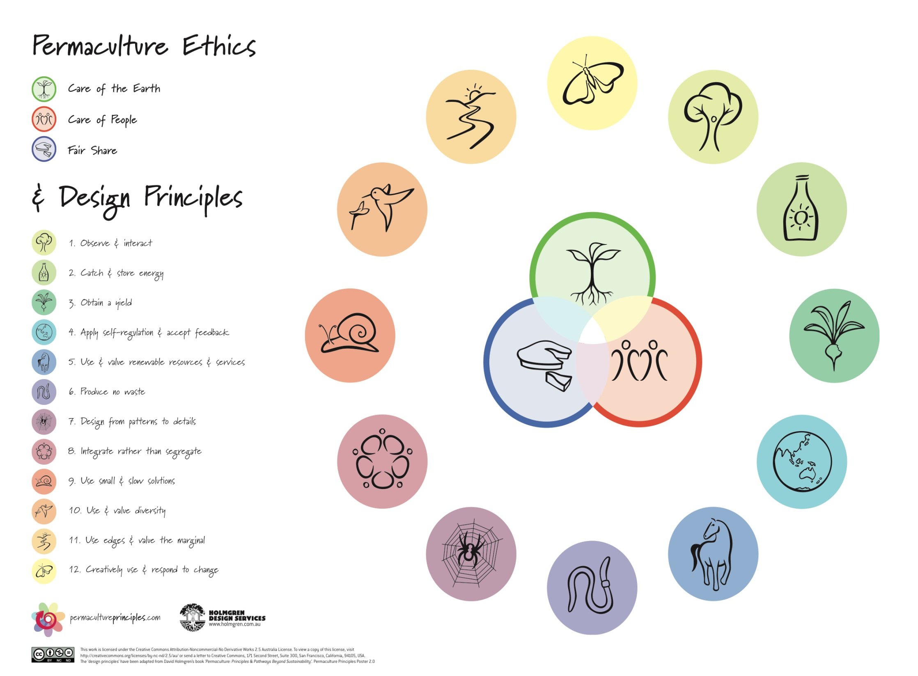

Slide 5
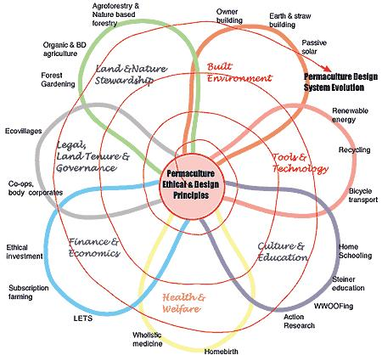
Permakultúrny kvietok (Holmgren)

Slide 6



Etika a permakultúra
Etika predstavuje súhrn morálnych zásad a postojov, ktorými sa riadi jedinec alebo skupina ľudí. Permakultúrna etika je postavená na troch pilieroch, ktoré vo vzájomnom prieniku vytvárajú základ trvalo udržateľného spôsobu života ľudí na Zemi.

Slide 7
Starostlivosť o ľudí
(o seba, o svoje zdravie, o svoju rodinu, o komunitu a región, fairtrade, znižovanie dopadu globalizácie, uvedomenie si odkiaľ veci prichádzajú)
Vytvorenie systému, kde práca neznamená naháňanie prostriedkov aby sme prežili
Uspokojovanie základných potrieb seba a iných
Zabezpečenie zdravých, čerstvých a dostupných potravín
Vytváranie spoločenstiev
Podporovanie svojho regiónu
Uvedomelé nakupovanie – odkiaľ veci prichádzajú a za akých podmienok pre prácu ľudí sú vytvorené
Nepodporovať novodobý hyzenizmus a otrokárstvo
Spolupráca, nie konkurencia

Slide 8
Starostlivosť o ZEM
(rastliny, živočíchy, pôda, voda, vzduch zachované v ich prirodzených podobách a prostrediach s im vlasnými vlastnosťami)
Zveľadovanie pôdy
Šetrné využívanie vody
Používanie ekologických postupov hospodárenia, tvorby potravín
Využívanie vhodných a primeraných technológií
Dopriatie radostného života zvieratám chovaným pre úžitok
Umožnisť divej prírode sa k nám priblížiť a putovať bez ohrozenia krajinou
Vytváranie opatrení proti erózií, povodniam a znečistení
Znižovanie dopravy a jej dopadu na prostredie
Efektívne využívanie neobnoviteľných aj obnoviteľných zdrojov.

Slide 9
Zdieľanie
(znižovanie konzumu, poznanie „miery“. Spoločné využívanie prostriedkov, poznatkov, spolupráca)
LETS
Lokálne meny
Výmenný obchod
Zdieľanie áut, bicyklov, náradí, záhrad
Uvedomelé znižovanie spotreby/konzumu
Zdieľanie informácií

Slide 10

Permakultúra a marxizmus
Marxizmus – spoločnosť sa skladá zo sociálnej základne (materiálna a sociálna oblasť) a sociálnej nadstavby (morálka, zákony, umenie,...)
Predajná cena – vykorisťovanie, je to cena materiálu, cena práce a zisk, ktorý si majiteľ výrobku jeho predajom zarobí – kapitalista
Dva paradoxy v kapitalizme:
človeka má práca šľachtiť, má ho robiť zručnejším a lepším, má ho obohacovať. No v kapitalizme človek pracuje, aby vytvoril čo najviac hodnôt a teda čím najvyšší zisk. Neprimeraná, dlhá, ťažká práca –nechutenstvo do práce. V kapitalizme práca teda človeka vykorisťuje a zneužíva na tvorbu hodnôt
modernizácia – veľký zisk, ktorý robotníci vytvárajú, je opätovne používaný na modernizáciu a teda na likvidáciu pracovných miest. Marx to považuje za podpokopávanie vlastných základov kapitalizmu

Slide 11
Permakultúra a marxizmus
(možné) spoločné znaky
Spoločné vlastníctvo (lokálne a v širšom zmysle slova)
Prispievanie jednotlivca do spoločnosti podľa svojich maximálnych možností
Brať len na základe svojich nutných potrieb
Spolupráca
Dávanie prednosť začleňovaniu pred oddeľovaním
Participatívne umenie a hudba
Sociálna rovnosť a spravodlivosť (?)

Slide 12
Permakultúra a Albert Schweitzer
Albert Schweitzer – teológ, filozof, lekár, muzikológ, organista, etik,...
Misijná činnosť medzi domorodcami
Nobelova cena za mier
V Afrike z vlastných prostriedkov postavil nemocnicu pre miestnych obyvateľov
Schweitzer hľadal odpoveď na otázku, či by sa mohla nazývať „jeho“ kultúra etickou a či by sa ňou mohla stať
Podľa neho existuje všadeprítomná a prerastajúca vôľa k životu, ktorá je daná všetkým živým organizmom
Dielo Náuka úcty k životu
„Jsem život chtějící žít, uprostřed života chtějícího žít.„
„Etika tedy spočívá v tom, že prožívám naléhavou potřebu mít ke každé životní vůli stejnou úctu jako ke své vlastní. Tím je dán i myšlenkově nutný základní princip mravnosti. Dobré je život uchovávat a podporovat; zlé je život ničit a omezovat.“

Slide 13
Permakultúra a Albert Schweitzer
Permakultúra – žiť tu a prevziať zodpovednosť za svoj život
Cieľomm permakultúry je vyšiia kvalita života, ktorý by bol spojený s prostredím a šetrný voči prírode.
Starostlivosť o ľudí – pomôcť ľuďom zabezpečiť prístup k zdrojom potrebných pre ich existenciu
Treba začať od seba, ak chceme niečo zmeniť
Za nejvätších protivníov etiky úcty k životu považuje Schweitzer bezmyšlenkovitosť, egoistickú sebazáchovu a spoločnosť.
Dôležitý vzťah k iným (všetkým) bytostiam, nielen k rodinným príslušníkom
„Pre primitíva má solidarita úzko ohraničený priestor. Obmedzuje sa v širšom zmysle na jeho pokrvné príbuzné, to znamená členy jeho kmeňa, ktorí pre neho znamenajú rodinu vo veľkom.“
„Akonáhle človek začne premýšľať o sebe a svojom vzťahu k ostatným uvedomí si, že človek ako taký mu je rovný a že je jeho blížnym. Počas pozvoľného vývoja pozná, že sa kruh jeho zodpovednosti rozširuje, až v sebe zahrnie všetky ľudské bytosti, s ktorými príde do styku.“ (Schweitzer)
Pro etického člověka, tedy toho, který poslouchá na základě úcty k životu příkaz pomáhat všemu živému, je život „svatý sám o sobě.“ (Schweitzer)

Slide 14
Schweitzer, budhizmus a permakultúra
Budhizmus verí v odplatu dobrých a zlých činov (karma) a učí o kolobehu života.
Poukazuje na cestu ukončeniu utrpenia, ktoré predstavuje opätovný cyklus znovuzrodenia – kompromis medzi zmyslovými pôžitkami a asketizmom (zdržanlivosť v uspokojovaní potrieb)
Utrpenie v živote je spôsobované túžbou po predmetoch dostupných ľudským zmyslom, najvyšší cieľ – nirvána
Prúdy –panteistické, ateistické aj teistické (nie je náboženstvo, je to „Cesta“ k dosiahnutiu uvedomenia si reality pravdy o živote)
Budhizmus – zásadný princíp nenásilia
Podľa Schweitzera je však „robenie nenásilia“ ignorantské a egoistické, človek má prevziať zodpovednosť, nie byť iba „nenásilný“
„Indickí učitelia bráhmanismu a džínismu oslavujú, rovnako ako Buddha nenásilie, ktorému hovoria „ahinsa“ a vidia v ňom vznešenú etiku. Avšak takto zmýšľajúca etika je nedokonalá a neúplná. Dovoľuje človeku egoizmus, dovoľuje, aby dbal výhradne na svoje blaho, o ktorého dosiahnutie usiluje pozorovaním nečinnosti, ktorá je v súhlase s pravým poznaním.“ (Schweitzer)

Slide 15
Vegetariánstvo: budhizmus a permakultúra
Dve vetvy budhizmu:
Mäso- áno – ak sami zviera nezabijú alebo nebolo zabité kvôli nim – je to v poriadku. Tiež prijímajú mäso ako almužnu alebo keď im bolo ponúknuté od hostiteľov (platí zásada, že nesmelo byť zabité kvôli nim)
Mäso – nie – striktní vegetariáni argumentujú tým, že jedenie mäsa podporuje priemysel, ktorý vytvára zlo, násilie a smrť
Budha údajne doporučoval nejaké druhy mäsa, zatiaľ čo iné, by sa jesť nemali
Druhá vetva tvrdí, že Budha a komunita okolo neho boli vegetariáni
Pri permakultúrnom chove nejde len o mäso, ale aj o funkčné využtie ďalších výstupov, ktoré poskytuje chov týchto zvierat a o ich integráciu do ekosystému pozemku (Marek Kvapil)

Slide 16

Joga
Joga – filozoficko náboženský smer, meditačná prax a teória
Oslobodenie od hmotnej existencie
Dôležité zdokonalovať telo a zmyslové orgány
Jej praktiky používa aj budhizmus či džinizmus
V rámci zdravia a duchovnej pohody odporúča Holmgren napríklad Jogu

Slide 17
Ďakujem za pozornosť.

Slide 18
Zdroje:
HOLMGREN, David. Permakultura: principy a cesty nad rámec trvalé udržitelnosti. Svojanov: PermaLot, 2006. ISBN 80-239-8125-0.
SCHWEITZER, Albert. Nauka úcty k životu. Praha: DharmaGaia, 1993. ISBN 80-901-2257-4.
http://www.getsemany.cz/
http://www.permakulturacs.cz/
http://permakultura.sk/
http://www.potravinovezahrady.cz/
www.buddhanet.net

